Slide 1

ỦY BAN NHÂN DÂN HUYỆN AN LÃO
TRƯỜNG TIỂU HỌC AN TIẾN
DẠY HỌC MÔN HOẠT ĐỘNG TRẢI NGHIỆM LỚP 3 THEO CHƯƠNG TRÌNH GDPT 2018
GV: Bùi Thị Minh Hoa
Lớp: 3E
Năm học 2024 – 2025

Slide 2



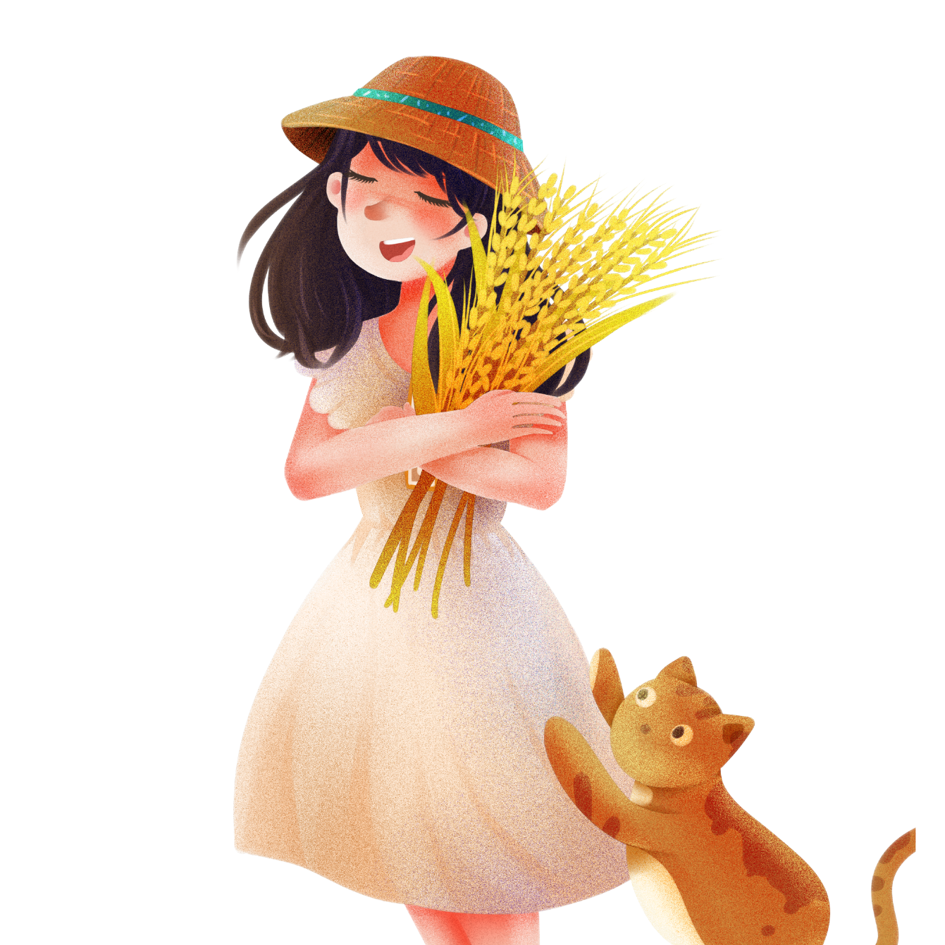

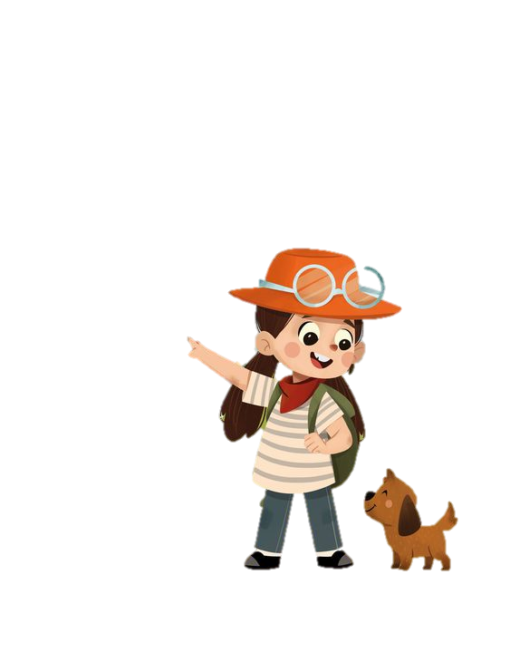

Slide 3


Slide 4
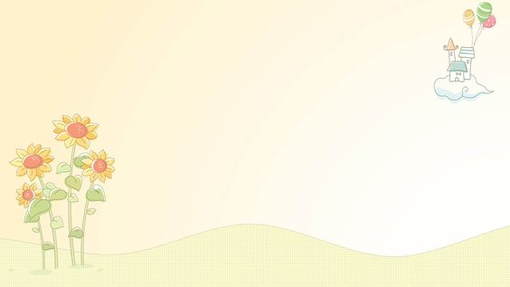
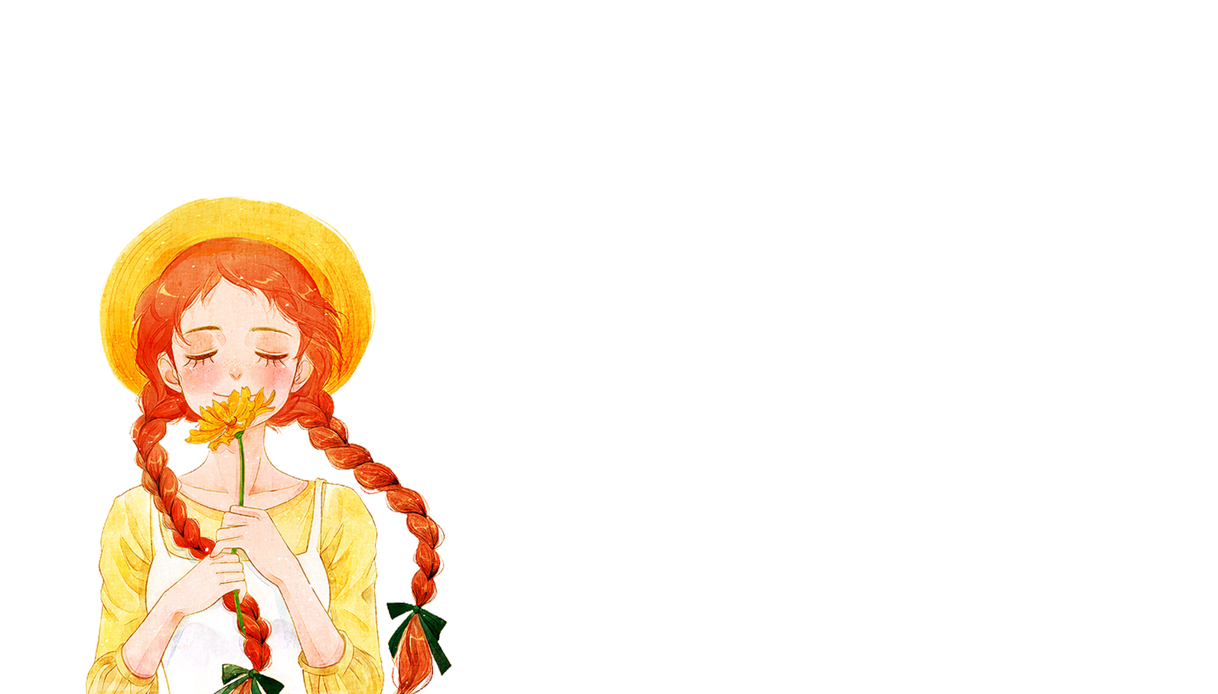

Thứ sáu ngày 20 tháng 9 năm 2024
Hoạt động trải nghiệm
CHỦ ĐỀ: TỰ GIỚI THIỆU VỀ MÌNH

Slide 5

MỤC TIÊU GIỜ HỌC
1
3
Kỉ luật
Tôn trọng
2
4
Tích cực
Vui vẻ

Slide 6

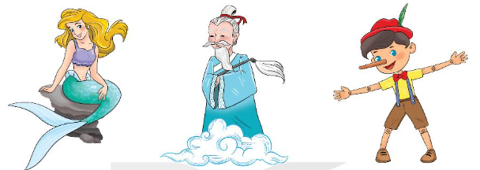
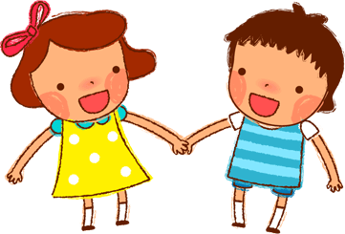
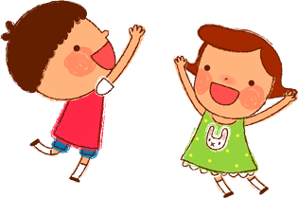
Trò chơi: Đây là ai?

Slide 7


Trò chơi:
Đây là ai?
Mỗi nhóm quan sát tranh của một nhân vật và miêu tả nét riêng của nhân vật đó để các bạn đoán.

Slide 8

Trò chơi:
Đây là ai?
Mỗi nhóm quan sát tranh của một nhân vật và miêu tả nét riêng của nhân vật đó để các bạn đoán.

Slide 9
Để quan sát được đặc điểm riêng của một người, chúng ta nên quan sát:
Nụ cười
Gương mặt
Đôi mắt
Hàm răng
Mái tóc
Màu da
Mũi
…

Slide 10


Slide 11

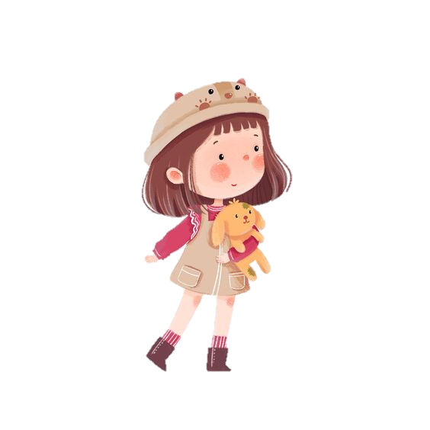
Tạo hình gương mặt vui nhộn của em.

Slide 12


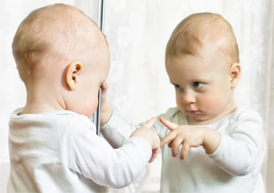
Soi gương và tìm ra nét riêng của mình.
Nụ cười, khuôn mặt, đôi mắt, hàm răng, mái tóc, màu da, mũi,...

Slide 13
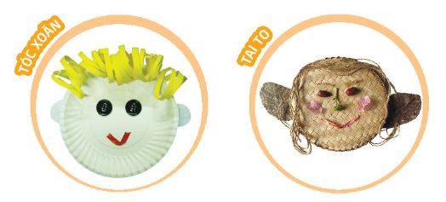
Tạo hình gương mặt vui nhộn của em.
Tao hình gương mặt em bằng những nguyên liệu em có: lá cây, viên sỏi, cúc áo, sợi len,...
Chú ý nhấn mạnh nét đặc biệt của em trên gương mặt.
Giới thiệu với bạn nét riêng của em qua sản phẩm.

Slide 14
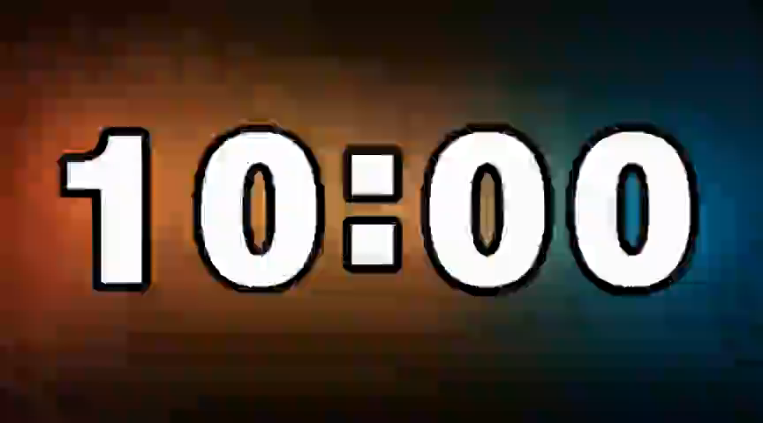
Tạo hình gương mặt vui nhộn của em.
Tao hình gương mặt em bằng những nguyên liệu em có: lá cây, viên sỏi, cúc áo, sợi len,...
Chú ý nhấn mạnh nét đặc biệt của em trên gương mặt.
Giới thiệu với bạn nét riêng của em qua sản phẩm.

Slide 15
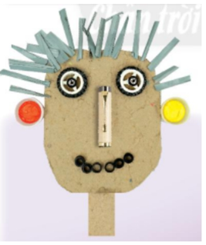
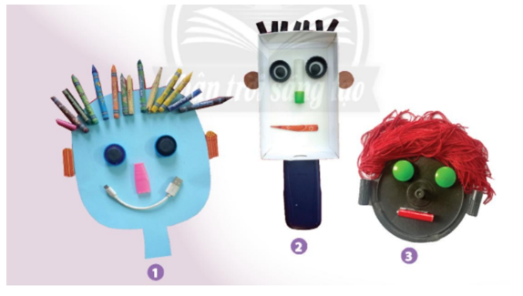

Slide 16
Tạo hình gương mặt vui nhộn của em.
Tao hình gương mặt em bằng những nguyên liệu em có: lá cây, viên sỏi, cúc áo, sợi len,...
Chú ý nhấn mạnh nét đặc biệt của em trên gương mặt.
Giới thiệu với bạn nét riêng của em qua sản phẩm.

Slide 17




Mỗi người đều có một nét riêng của mình.
Ai cũng có nét đáng yêu, đáng nhớ,...

Slide 18

Giới thiệu sản phẩm
của em trước lớp

Slide 19

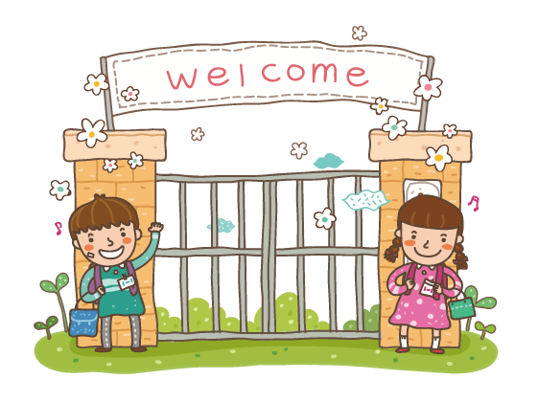

Mỗi người đều có
Nét đáng yêu riêng
Gặp rồi là nhớ
Xa rồi chẳng quên.

Slide 20


Slide 21
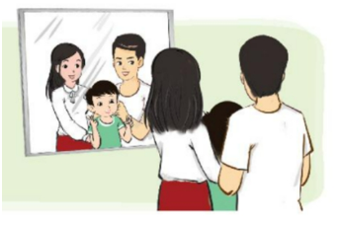
Hoạt động trải nghiệm sau giờ học
Soi gương và nhận xét em giống ai.
Xác định những nét riêng của mỗi người và nét chung của cả nhà.

